Slide 1
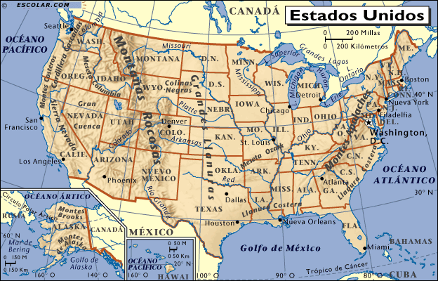

Slide 2
1.- Describe de manera general las características geográficas de Estados Unidos
2.- ¿Cuál es la localización de la capital de Estados Unidos?
3.- En una línea recta entre las ciudades de san Francisco y Nueva York ¿Cuál es la distancia entre ellas?...............¿Qué características geográficas cruza?
4.- El Paralelo 40° N cruza este país…..¿Cuáles son las coordenadas de estos puntos?
5.- ¿Qué meridiano es el límite es el límite entre Estados Unidos y Canadá?
6.- ¿Qué ciudades tendrían más o menos estas coordenadas:
32° 46’ 46.59’’ N, 96°45’ 34.46’’ W
39°44′25″N, 104°58′55″O
42°21'28"N, 71°03'42"W

